Slide 1

中望公司及产品介绍（MFG版）
第十课 中望3D-数据交互与修复
中望软件

Slide 2
- 文件的输入
- 对象的输入
- 数据输出与操作
- 智能修复
- 边修复
- 面修复
- 角点修复

Slide 3
文件的输入
如何用中望3D打开中间文件格式与其他软件格式的模型文件

Slide 4
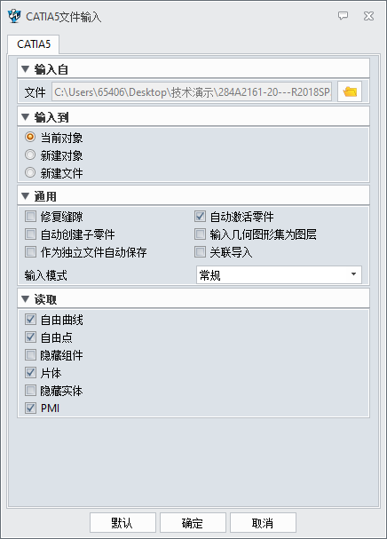

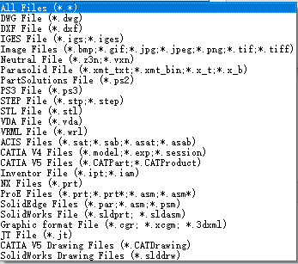
文件的输入
1、文件的输入-> 输入

Slide 5
对象的输入
如何将其他模型中的对象复制到当前绘图空间

Slide 6
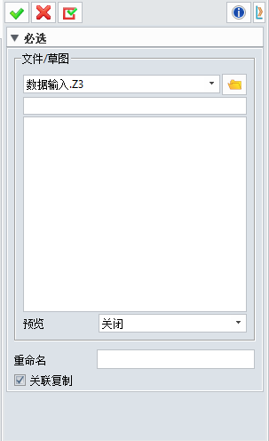

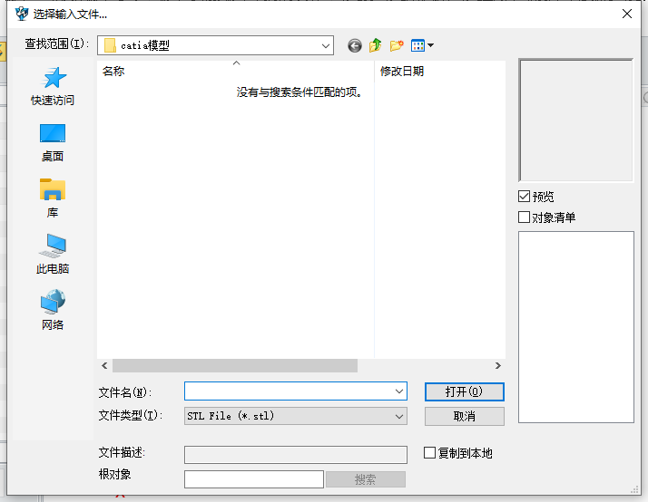
对象的输入
1、对象的输入-> 输入

Slide 7
数据输出与操作
如何输出其他格式文件

Slide 8
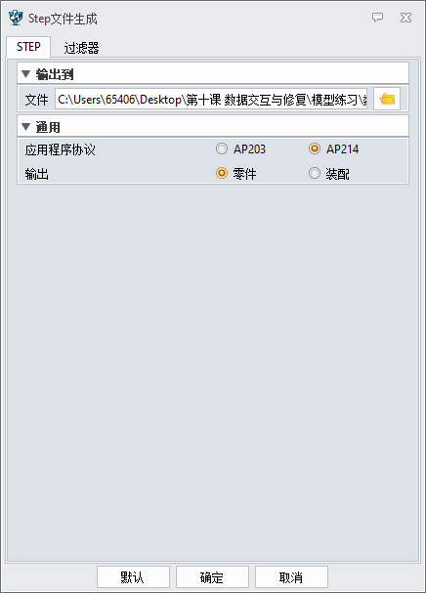

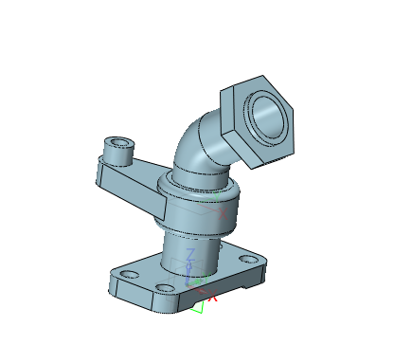
数据输出与操作
1、数据输出与操作-> 输出

Slide 9
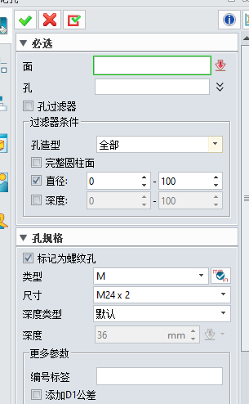

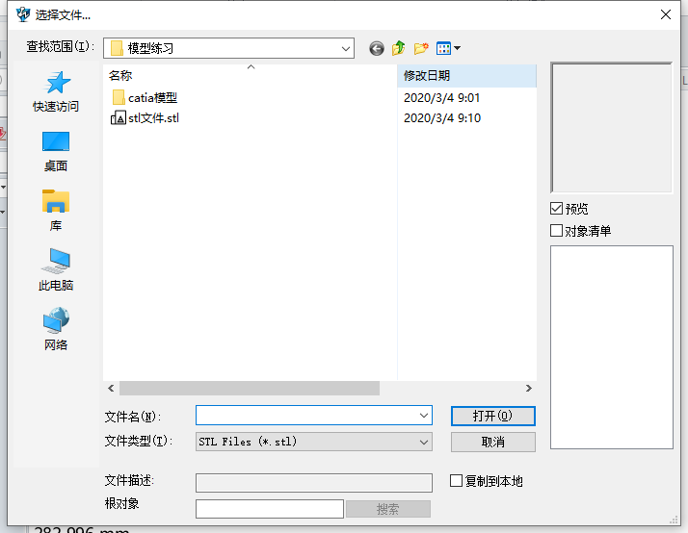
数据输出与操作
2、数据输出与操作-> 数据操作

Slide 10
智能修复
如何使用中望3D对零件进行智能检查与修复

Slide 11
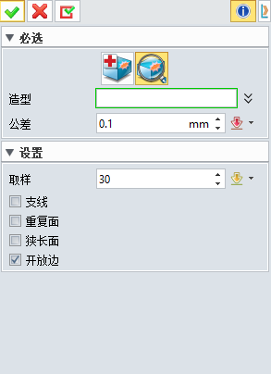

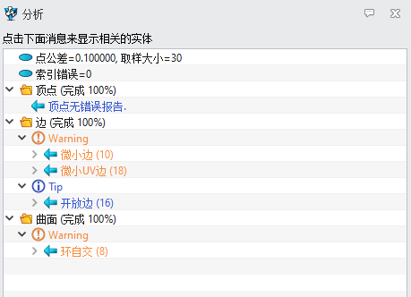
智能修复
1、智能修复-> 修复分析与缩小间隙

Slide 12
边修复
如何使用中望3D对零件的边进行修复

Slide 13
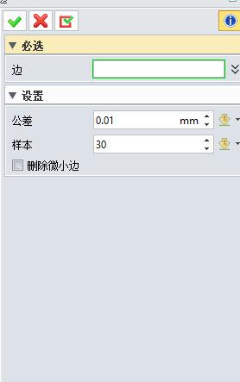

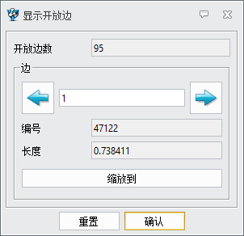
边修复
1、边修复-> 检查与修复边

Slide 14
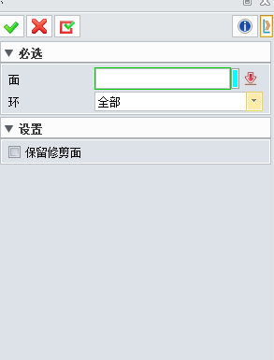
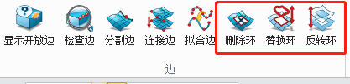
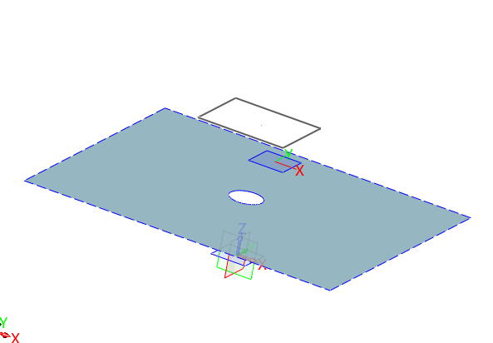
边修复
2、边修复-> 环的修改

Slide 15
面修复
如何使用中望3D对零件的面进行修复

Slide 16
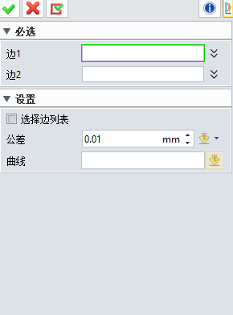

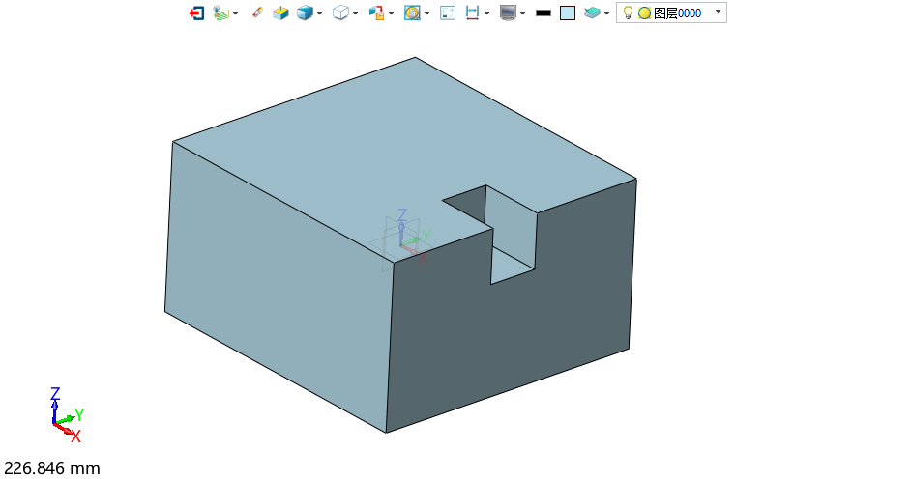
面修复
1、面修复-> 面的炸开与缝合

Slide 17
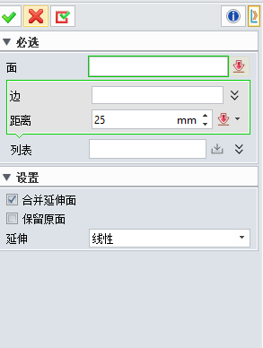

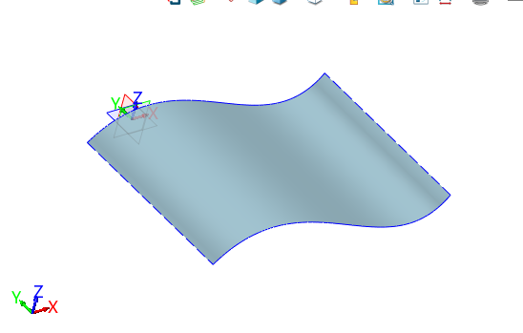
面修复
2、面修复-> 空隙与曲面的处理

Slide 18
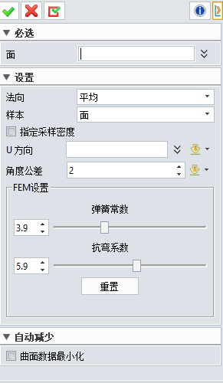

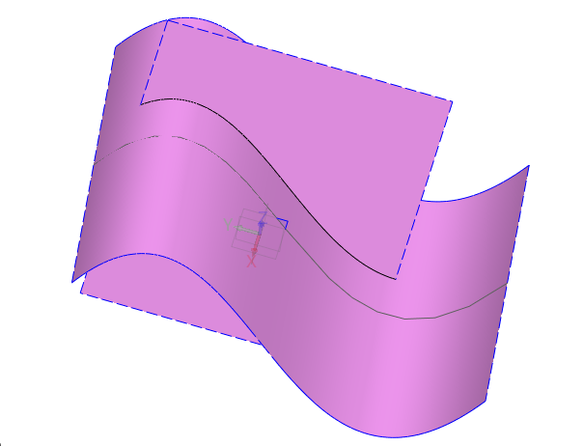
面修复
3、面修复-> 面的分割与合并

Slide 19
角点修复
如何使用中望3D对零件的问题角点进行修复

Slide 20
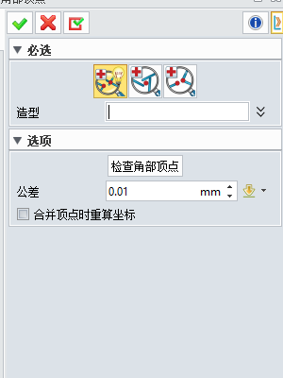

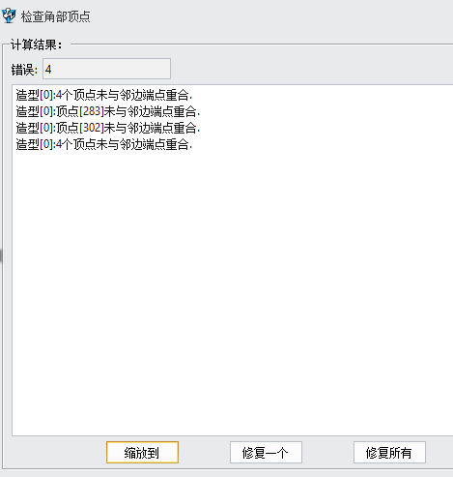
角点修复
1、角点修复-> 检查角点与修复

Slide 21
中望公司及产品介绍（MFG版）
谢谢大家！

